Slide 1

Minicurso
de Go
main.go
resp, err := client.Get(url)
if err != nil {
return err
}
defer resp.Body.Close()
Aula 2
var d Desafio
json.NewDecoder(resp.Body).Decode(&d)
Notes:
Ligar com a aula 1: hoje o Go conversa com um servidor de verdade.

Slide 2
Roteiro
01
Revisão
o que vem da aula 1
04
Treino guiado
somar os pedidos, juntos
02
HTTP sem mistério
pedido, resposta e status
05
Gopher Challenge
três níveis, em duplas
03
Go falando HTTP
GET, JSON, erros e POST
06
Fechamento
ranking e perguntas
Notes:
O desafio fica no fim e precisa de tempo: não estender a parte expositiva.

Slide 3




O que vem da aula 1
Structs
o formato do JSON que chega
Slices e maps
filtrar, contar, agrupar
Erro é valor
if err != nil em toda chamada
Funções
separar a conta do HTTP
Notes:
Perguntar: tipo para uma lista de pedidos? E para contar pedidos por cliente?

Slide 4
Trabalhando com HTTP
01
Pedido, resposta e status
Notes:
Só o protocolo que o cliente precisa. Nada de REST a fundo.

Slide 5
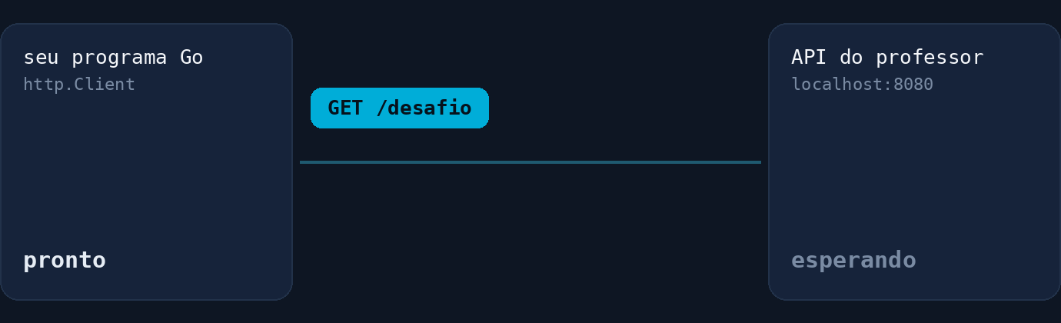
Pedido e resposta
O HTTP só leva e traz os dados
Notes:
Pedido = método + rota + headers + corpo. Resposta = status + headers + corpo.

Slide 6
GET e POST
pedido GET
pedido POST
GET /desafio HTTP/1.1
POST /desafio/responder HTTP/1.1
Authorization: Bearer abc123
Authorization: Bearer abc123
Content-Type: application/json
{"nivel": 1, "resposta": 850}
GET
pede dados, sem corpo
POST
envia dados, com corpo
Authorization
o token da sua dupla
Content-Type
avisa que o corpo é JSON
Notes:
Token vai no header, nunca na URL (URL aparece em log e histórico).

Slide 7
O status diz como foi
200
deu certo
404
rota não existe
201
criado (cadastro da dupla)
422
resposta errada
400
JSON quebrado
429
muitas chamadas juntas
401
faltou o token
500
erro no servidor
Notes:
2xx deu certo, 4xx o pedido tem problema, 5xx o servidor falhou. 422 no jogo = conta errada.

Slide 8
Go falando HTTP
02
net/http e encoding/json, sem instalar nada
Notes:
Tudo da biblioteca padrão. Projeto: mkdir cliente && cd cliente && go mod init cliente.

Slide 9
Primeiro GET
main.go
client := &http.Client{Timeout: 5 * time.Second}
← nunca espera para sempre
resp, err := client.Get(api + "/exemplo")
if err != nil {
← nem conectou
log.Fatal(err)
}
defer resp.Body.Close()
← sempre fechar o corpo
terminal
fmt.Println(resp.Status)
$ go run .
200 OK
Notes:
api = "http://localhost:8080". Desligar o servidor e rodar de novo para ver o erro.

Slide 10
Lendo o JSON da resposta
main.go
type Mensagem struct {
Texto string `json:"texto"`
← "texto" do JSON vira Texto
}
var m Mensagem
err = json.NewDecoder(resp.Body).Decode(&m)
← preenche a struct
if err != nil {
log.Fatal(err)
terminal
}
$ go run .
fmt.Println(m.Texto)
Ola, Gopher!
Notes:
O servidor devolve {"texto": "Ola, Gopher!"}. Trocar Texto por texto e mostrar que vem vazio.

Slide 11
Do JSON para os tipos do Go
jogador.json
jogador.go
{
type Jogador struct {
"nome": "Ana",
Nome string `json:"nome"`
"pontos": 42,
Pontos int `json:"pontos"`
"ativo": true,
Ativo bool `json:"ativo"`
"tags": ["go", "http"]
Tags []string `json:"tags"`
}
}
"Ana" → string
42 → int
true → bool
[ ] → slice
{ } → struct ou map
Campo com letra minúscula fica vazio: o JSON só preenche campo exportado.
Notes:
Testar com fmt.Printf("%+v\n", j) para ver o que foi preenchido.

Slide 12
Dois jeitos de dar errado
main.go
resp, err := client.Get(url)
if err != nil {
servidor desligado
return err
$ go run .
}
connect: connection refused
defer resp.Body.Close()
if resp.StatusCode != http.StatusOK {
rota errada
return errors.New(resp.Status)
$ go run .
}
404 Not Found
Notes:
err != nil: nem chegou resposta. Status ruim: a API respondeu, mas recusou. Os dois precisam de if.

Slide 13
O corpo do POST
main.go
string(b)
corpo := map[string]any{
{"nivel":1,"resposta":850}
"nivel": 1,
"resposta": 850,
No desafio é esse formato: muda só o nivel e a resposta.
}
b, err := json.Marshal(corpo)
← vira o JSON de cima
if err != nil {
return err
}
Notes:
Também dá para usar struct com tags no lugar do map.

Slide 14
Enviando o POST
main.go
leitor := bytes.NewReader(b)
req, err := http.NewRequest("POST", url, leitor)
← monta o pedido
if err != nil {
return err
}
req.Header.Set("Content-Type", "application/json")
← o corpo é JSON
req.Header.Set("Authorization", "Bearer "+token)
← o token da dupla
resp, err := client.Do(req)
← envia
if err != nil {
return err
}
defer resp.Body.Close()
Notes:
Depois do Do, checar o status igual ao slide dos erros. 422 = resposta errada.

Slide 15
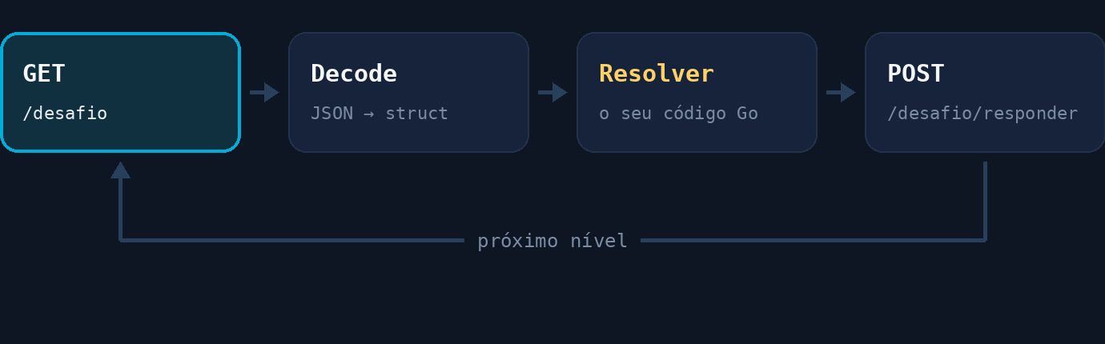
O ciclo do cliente
A API não resolve nada: ela entrega os dados e confere a resposta.
Notes:
É o que o esqueleto do desafio faz. Separar a conta (função pura) do HTTP.

Slide 16
Treino
03
Somar os pedidos pagos, juntos
Notes:
Depois do intervalo. Vocês codam juntos, depois os slides de código.

Slide 17
Treino: o que chega
GET /treino
1
GET /treino
pegar os pedidos
{
"pedidos": [
2
Decode
JSON → []Pedido
{"cliente":"ana", "valor_centavos":1000, "pago":true},
{"cliente":"bia", "valor_centavos":450, "pago":false},
{"cliente":"caio", "valor_centavos":700, "pago":true},
Somar
só os pagos
{"cliente":"ana", "valor_centavos":250, "pago":true}
3
]
}
POST /treino/responder
{"resposta": ...}
4
Sem token no treino.
Notes:
Codar junto com a turma, do zero, usando os slides de GET, JSON e POST.

Slide 18
Treino: os tipos
main.go
type Pedido struct {
← um item da lista
Cliente string `json:"cliente"`
ValorCentavos int `json:"valor_centavos"`
Pago bool `json:"pago"`
}
type Dados struct {
Pedidos []Pedido `json:"pedidos"`
← a lista inteira
}
Notes:
Cada campo com maiúscula e com a tag igual ao nome no JSON.

Slide 19
Treino: a conta
main.go
func faturamento(pedidos []Pedido) int {
total := 0
for _, p := range pedidos {
← passa por todos os pedidos
if p.Pago {
← só os pagos entram
total += p.ValorCentavos
}
}
return total
← devolve o total
}
Notes:
Função pura: não sabe nada de HTTP. Teste de mesa com os 4 pedidos antes de rodar.

Slide 20
Treino: juntando tudo
main.go
func main() {
var dados Dados
buscar(api+"/treino", &dados)
← buscar = GET + Decode
total := faturamento(dados.Pedidos)
← a conta
fmt.Println("total:", total)
corpo := map[string]any{"resposta": total}
enviar(api+"/treino/responder", corpo)
← enviar = Marshal + POST
}
Notes:
buscar e enviar são o código dos slides de GET, JSON e POST dentro de funções. Resposta do treino: 1950.

Slide 21
Desafio Final
04
Três níveis, pode ser em duplas
Notes:
Subir o servidor, abrir o /placar e passar o esqueleto para as duplas.

Slide 22
O esqueleto
main.go
const dupla = "dupla-azul"
← o nome da sua dupla
func main() {
token := cadastrar(dupla)
← POST /equipes → token
pedidos := buscarPedidos(token)
← GET /desafio → pedidos
responder(token, 1, nivel1(pedidos))
responder(token, 2, nivel2(pedidos))
← POST /desafio/responder
responder(token, 3, nivel3(pedidos))
Vocês só escrevem nivel1, nivel2 e nivel3.
}
Notes:
O HTTP do esqueleto é o mesmo do treino, com o token no header. Pode rodar quantas vezes quiser.

Slide 23
O desafio
GET /desafio
responder
POST /desafio/responder
{
{"nivel": 1, "resposta": ...}
"pedidos": [
{"cliente":"duda", "valor_centavos":1200, "pago":true},
{"cliente":"enzo", "valor_centavos":850, "pago":false},
dicas
...
nível 2 → map[string]bool
]
nível 3 → map[string]int
}
placar /placar
1
O fiado
quanto falta receber: soma dos pedidos não pagos
100
2
Clientes
quantos clientes diferentes aparecem
150
3
Melhor cliente
quem mais gastou nos pedidos pagos · empate: ordem alfabética
200
Notes:
Deixar este slide na tela durante o desafio. Cada dupla recebe pedidos diferentes.

Slide 24
Obrigado!
Perguntas?
Notes:
Pedir para uma dupla mostrar como separou o cálculo do HTTP.

